Slide 1
Processo eletrônico

Slide 2
INSTRUÇÕES 01/2020 (DOE DE 22/09/2020)
LIVRO I – DOS JURISDICIONADOS
Art. 1º - Subordinam-se a estas Instruções, de acordo com suas especificidades, e, no que couber, os seguintes Órgãos e Entidades Públicas dos Poderes Executivo, Legislativo e Judiciário, das esferas Estadual e Municipal:
ESTADUAL
PODER EXECUTIVO: UNIDADES GESTORAS DOS ÓRGÃOS DO PODER EXECUTIVO; AUTARQUIAS; FUNDAÇÕES; ENTIDADE DE PREVIDÊNCIA ESTADUAL; ENTIDADES FECHADAS DE PREVIDÊNCIA PRIVADA; SOCIEDADES DE ECONOMIA MISTA E SUAS SUBSIDIÁRIAS E AS EMPRESAS PÚBLICAS;
PODER LEGISLATIVO: A UNIDADE GESTORA DO PODER LEGISLATIVO E O TRIBUNAL DE CONTAS DO ESTADO DE SÃO PAULO
PODER JUDICIÁRIO: AS UNIDADES GESTORAS E OS ÓRGÃOS DO PODER JUDICIÁRIO; E O
MINISTÉRIO PÚBLICO DO ESTADO DE SÃO PAULO

Slide 3
INSTRUÇÕES 01/2020 (DOE DE 22/09/2020)
LIVRO I – DOS JURISDICIONADOS
Art. 1º - (...)
MUNICIPAL
AS PREFEITURAS; AS CÂMARAS; AS AUTARQUIAS; AS FUNDAÇÕES; AS ENTIDADES DE PREVIDÊNCIA; AS SOCIEDADES DE ECONOMIA MISTA E AS EMPRESAS PÚBLICAS; OS CONSÓRCIOS INTERMUNICIPAIS; e OS CONSÓRCIOS PÚBLICOS (LEI FEDERAL Nº 11.107, DE 06 DE ABRIL DE 2005).

Slide 4
INSTRUÇÕES 01/2020 (DOE DE 22/09/2020)
LIVRO I – DOS JURISDICIONADOS
Art. 1º - (...)
Parágrafo 1º - Os responsáveis pelos órgãos e entidades referidos acima deverão manter atualizados os dados constantes do campo “órgão/entidade” do “Cadastro Corporativo TCESP – CadTCESP”, disponível no Portal de Sistemas do Tribunal de Contas do Estado de São Paulo (doravante TCESP).

Slide 5
INSTRUÇÕES 01/2020 (DOE DE 22/09/2020)
LIVRO I – DOS JURISDICIONADOS
Art. 2º – Subordinam-se, ainda, a estas Instruções, os ordenadores de despesas, gestores e demais responsáveis por bens e valores públicos, fundos especiais e almoxarifados dos órgãos e entidades relacionados no artigo 1º, bem como qualquer pessoa física que utilize, arrecade, guarde, gerencie ou administre bens e valores públicos ou pelos quais o Poder Público responda, ou que, em nome deste assuma obrigações de qualquer natureza, e demais pessoas abrangidas pelos artigos 14 e 15 da Lei Complementar nº 709/93.
I – Todas as pessoas físicas a que se refere o caput deverão ser cadastradas no sistema “Cadastro Corporativo TCESP – CadTCESP” - o primeiro acesso será feito por meio de login na página inicial da internet https://www.tce.sp.gov.br/, sendo gerada senha específica de acesso a referido Portal. a) Sempre que, nos termos destas Instruções, estiver prevista a apresentação do Termo de Ciência e de Notificação e/ou Cadastro do(s) Responsável(is) nas presentes Instruções, o jurisdicionado deverá atualizar os dados no sistema e emitir a “Declaração de Atualização Cadastral”, que será anexada aos referidos documentos.
II – As pessoas físicas a que se refere o caput terão 5 (cinco) dias úteis de prazo para se cadastrarem no sistema “Cadastro Corporativo TCESP – CadTCESP”, a partir da data de sua diplomação, nomeação, indicação ou designação para o cargo ou função pública.

Slide 6
INSTRUÇÕES 01/2020 (DOE DE 22/09/2020)
LIVRO I – DOS JURISDICIONADOS
LIVRO II - DAS PRESTAÇÕES DE CONTAS E GESTÃO FISCAL
LIVRO III - DO CONTROLE INTERNO
LIVRO IV - DOS ATOS DE PESSOAL
LIVRO V – DAS LICITAÇÕES E CONTRATOS
LIVRO VI - DOS REPASSES PÚBLICOS
LIVRO COMPLEMENTAR - DISPOSIÇÕES FINAIS E TRANSITÓRIAS

Slide 7
FLUXO SISTÊMICO
e-TCESP
Processo Eletrônico
AUDESP
Prestação Anual de contas- Fase I e II
Licitações e Contratos
Repasses Públicos-Ajustes (Municipal)
SISCOE
(Prestação de Contas-UGEs)
SISCAA
(Admissão Pessoal/Reformas)
SISRTS
Repasses Financeiros
(Repasses Públicos
3º Setor)

Slide 8
O que é Processo eletrônico?
É aquele no qual todas as peças processuais (petições, certidões, despachos, etc.) são criadas e ou reproduzidas em meio eletrônico, substituindo o registro dos atos realizados no papel pelo armazenamento e manipulação em meio digital.

Slide 9
NORMAS GERAIS APLICÁVEIS
RESOLUÇÃO Nº 01/2011 (TC-A-18025/026/10)
Regulamenta o processo eletrônico no âmbito do Tribunal de Contas do Estado de São Paulo
LEI Nº 11.419, DE 19 DE DEZEMBRO DE 2006.
Dispõe sobre a informatização do processo judicial; altera a Lei nº 5.869, de 11 de janeiro de 1973 – Código de Processo Civil; e dá outras providências.
RESOLUÇÃO Nº 01/2018 (TC-A-003972/026/18)
Estabelece novos procedimentos sobre a protocolização de documentos relacionados a processos eletrônicos.

Slide 10
OBJETIVOS
Eliminar a utilização de papel e agilizar o trâmite processual;
Promover o incremento na produtividade dos servidores envolvidos;
Propiciar a melhoria na eficiência das atividades jurisdicionais e uma maior racionalização dos serviços;
Transparência das decisões aos órgãos jurisdicionados e ao cidadão.

Slide 12
www.tce.sp.gov.br

Slide 14
ACESSO AO SISTEMA

Slide 15
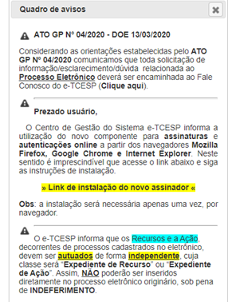
https://e-processo.tce.sp.gov.br/e-tcesp/

Slide 16
Cadastramento de Partes

Slide 17
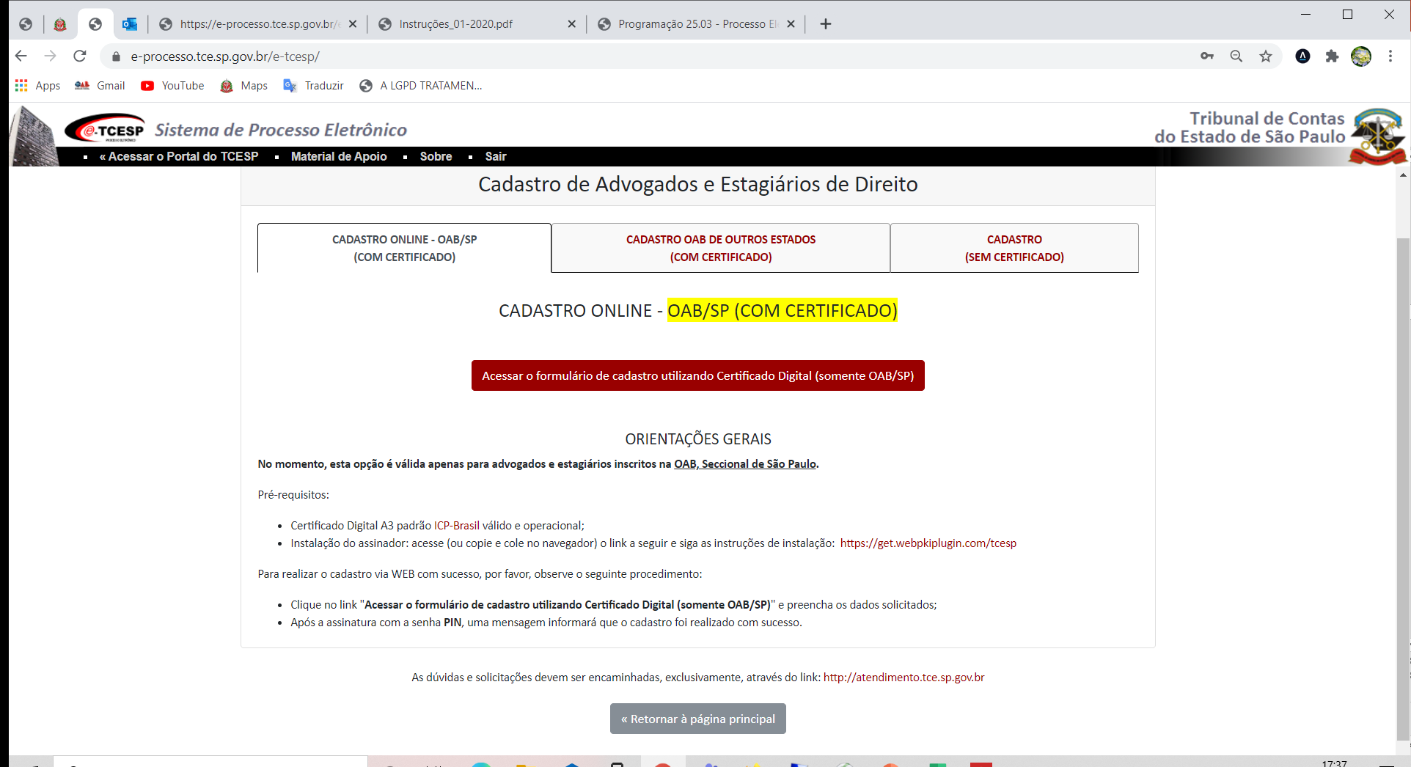
Cadastramento de Advogados

Slide 18
Cadastramento de Advogados

Slide 21
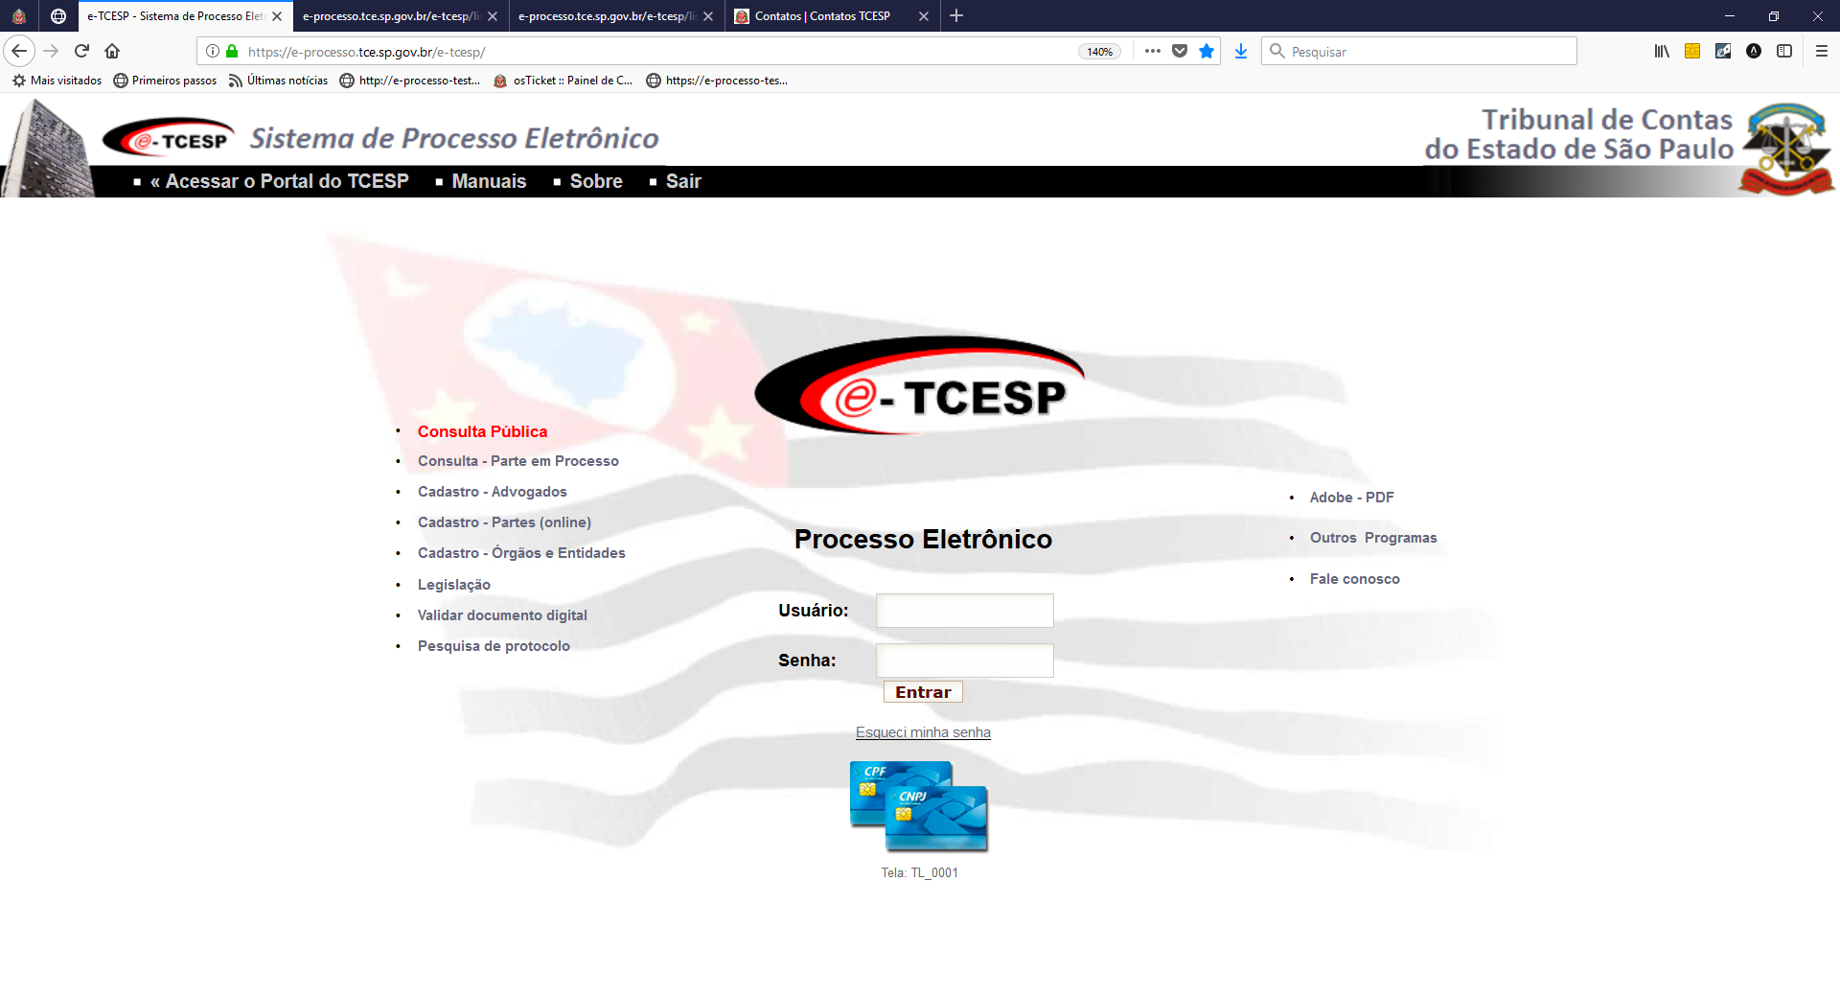
ADVOGADOS
E
PROCURADORES
CPF
PESSOAS FÍSICAS
PESSOAS JURÍDICAS
E ÓRGÃOS JURISDICIONADOS

Slide 24
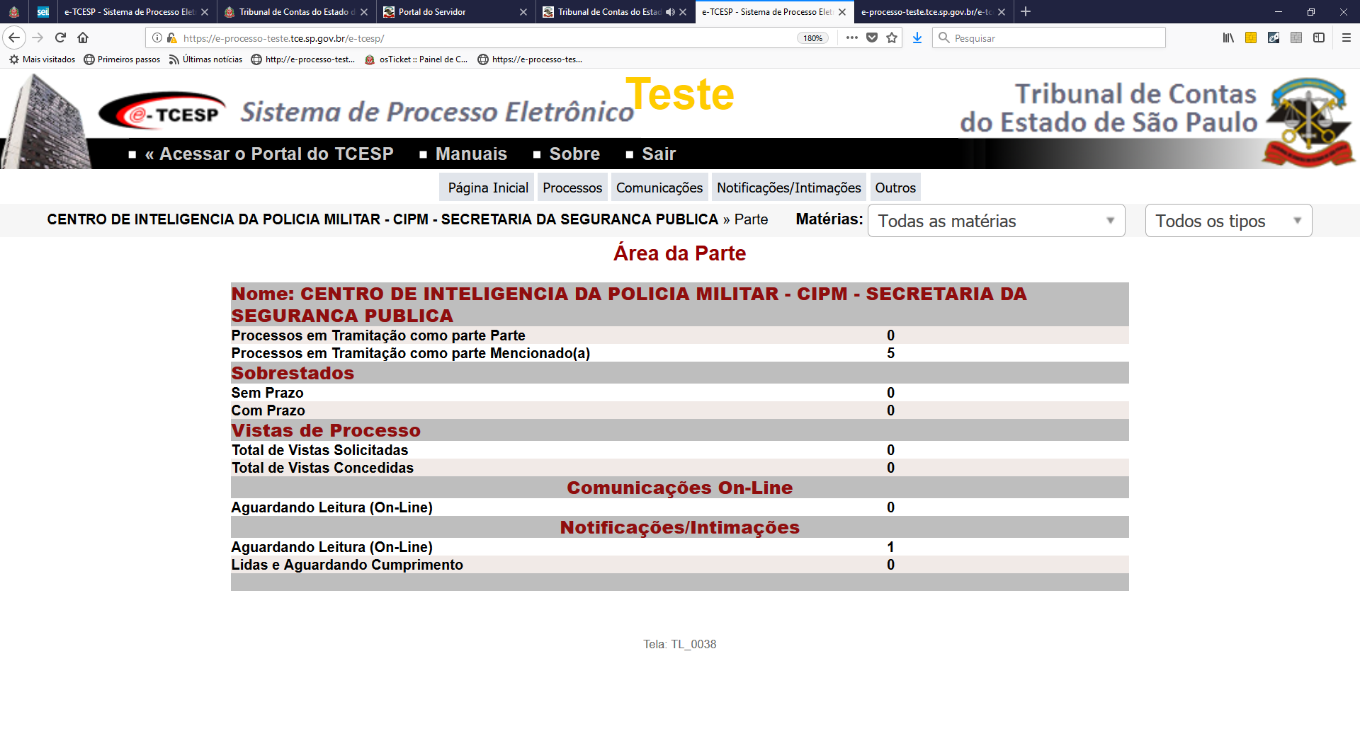
ÓRGÃO/EMPRESA: XXXXX

Slide 25
DELEGAÇÕES
SERVIDOR
e-CPF
ÓRGÃO
e-CNPJ

Slide 26
DELEGAÇÕES
A DELEGAÇÃO NO SISTEMA E-TCESP SOMENTE PODERÁ SER EFETUADA PELO PRÓPRIO ÓRGÃO/ENTIDADE COM O CERTIFICADO DIGITAL – e-CNPJ
PERMITE ADICIONAR PESSOA(s) FÍSICA(s) (SERVIDOR(es) PÚBLICO(s)) – DELEGADO(s) - CADASTRADO NO E-TCESP PARA PRATICAR ATOS OU ADMINISTRAR INTERESSES EM NOME DO JURISDICIONADO
CADASTRO DO(s) SERVIDOR(es) COMO “PARTE” ATRAVÉS DA OPÇÃO >>”CADASTRO-PARTES (ON LINE)”
ACESSO EXCLUSIVAMENTE VIA CERTIFICAÇÃO DIGITAL (e-CPF)
DELEGAÇÃO COM VALIDADE DE 06 (SEIS) MESES PRORROGÁVEIS POR IGUAL PERÍODO

Slide 27
PROCURADOR PADRÃO
HABILITAÇÃO DE PROCURADOR PADRÃO
SOMENTE PROCURADORES/ADVOGADOS REGULARMENTE CADASTRADOS NO SISTEMA E-TCESP PODERÃO SER HABILITADOS;
EXCLUSÃO SOB A RESPONSABILIDADE DO PRÓPRIO ÓRGÃO/ENTIDADE
RECOMENDÁVEL QUE SOMENTE PROCURADORES DO QUADRO FUNCIONAL SEJAM INSERIDOS SOB TAL CONDIÇÃO

Slide 28
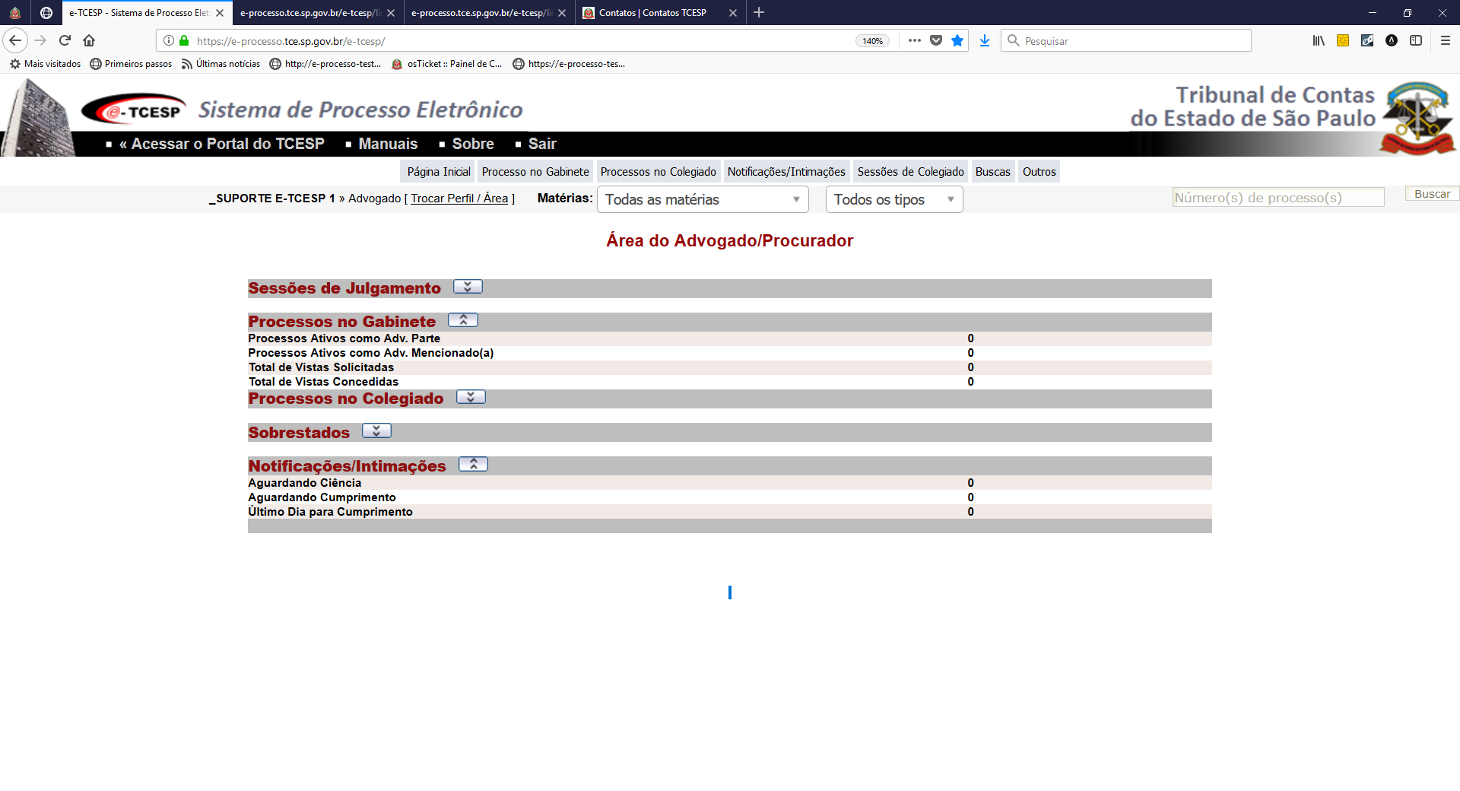

Slide 29
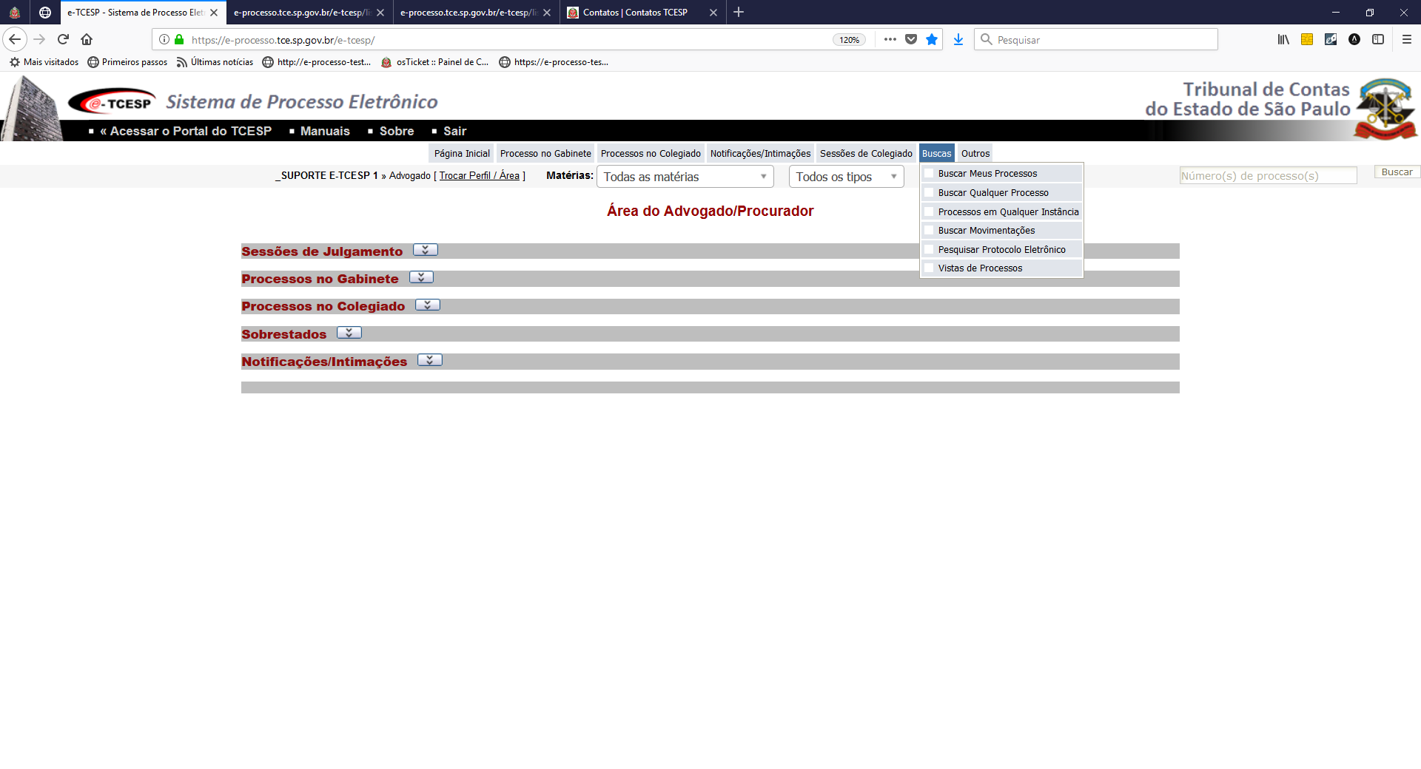

Slide 30
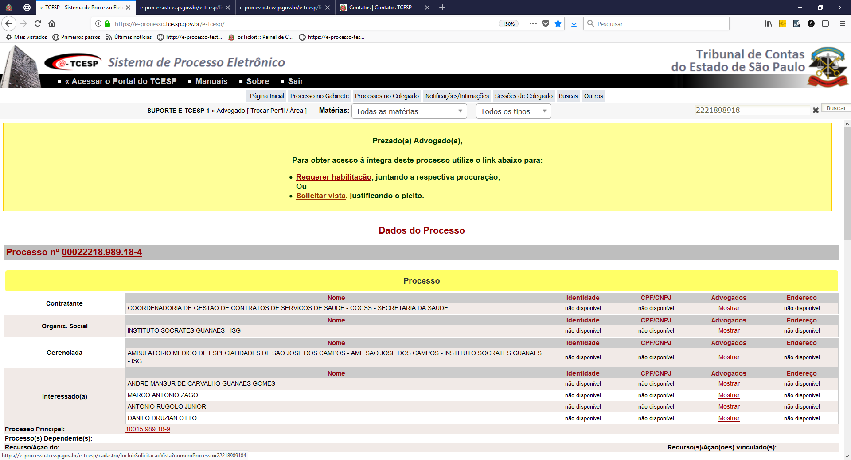

Slide 31
Peticionar / Juntar

Slide 32
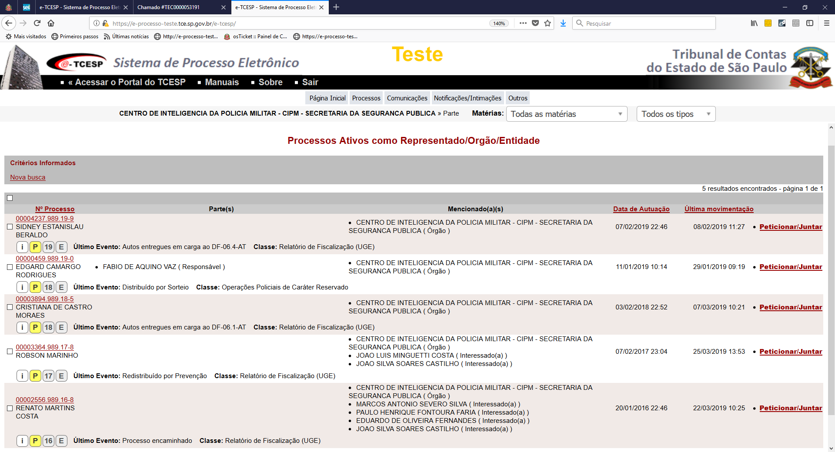

Slide 33
COMUNICADO GP Nº 04/2016
arquivos individualizados, separados por tipo de documento, nomeados de acordo com seu conteúdo, dispostos na ordem cronológica dos eventos do processo e assinados digitalmente (extensão “.p7s”);
deverá estar no formato “PDF” pesquisável, sem qualquer tipo de restrição de arquivo PDF e assinado digitalmente (extensão“.p7s”), respeitando o tamanho de, no máximo, 5MB (megabytes). Caso o arquivo ultrapasse este limite, deverá ser dividido em tantos arquivos quantos forem necessários, com identificação sequencial, como por exemplo: peticao_parte_1 e peticao_parte_2 etc;
formato retrato ou paisagem para leitura, sem necessidade de utilização do recurso “girar visualização”;
resolução de digitalização deverá ser de 200dpi podendo, em caráter excepcional ser ultrapassada até o limite de 300dpi, desde que devidamente justificada e comprovada sua necessidade;
digitalização deverá ser feita em preto e branco, admitindo-se tons de cinza, nos casos em que sua visualização assim justifique; e
livres de vírus ou ameaças.

Slide 34
Certificação Digital
É A TECNOLOGIA QUE ADOTA MECANISMOS DE SEGURANÇA, ATRAVÉS DE ALGORITMOS MATEMÁTICOS, CAPAZES DE GARANTIR AUTENCIDADE, CONFIDENCIALIDADE E INTEGRIDADE ÀS INFORMAÇÕES ELETRÔNICAS.

Slide 35
Certificado digital
É o meio de certificar assinaturas digitais, identificando e reconhecendo o seu titular e a sua correspondente chave pública. Mediante o uso da certificação digital, presume-se a autenticidade e a integridade do documento eletrônico.

Slide 36
Características
ser única para cada documento, mesmo que seja o mesmo signatário;
comprovar a autoria do documento eletrônico;
possibilitar a verificação da integridade do documento, ou seja, sempre que houver qualquer alteração, o destinatário terá como percebê-la;
assegurar ao destinatário o “não repúdio” do documento eletrônico, uma vez que, a princípio, o emitente é a única pessoa que tem acesso à chave privada que gerou a assinatura.

Slide 37
CADASTRAR PROCESSOS

Slide 38
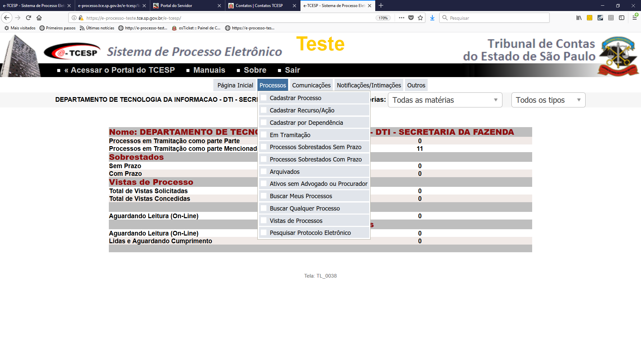
PILOTO

Slide 39
PROJETO PILOTO
Treinamento em ambiente de testes, via WEB
Aos participantes do PILOTO o TCE SP dará todo apoio e suporte necessário
Solicitação através do canal de atendimento do Centro de Gestão (Fale Conosco)

Slide 40
Recursos
COMUNICADO GP nº 03/2013
Publicado no DOE de 18/09/2013
O Conselheiro ANTONIO ROQUE CITADINI, Presidente do TRIBUNAL DE CONTAS DO ESTADO DE SÃO PAULO, torna público que, a partir de 20/09/2013, os recursos intentados contra decisões proferidas no âmbito do sistema e-TCESP serão cadastrados/autuados de forma autônoma e, consequentemente, receberão número de protocolo específico, passando a tramitar vinculados aos processos originários.
Para aqueles recorrentes que queiram utilizar o peticionamento via WEB, será necessário efetivar cadastramento prévio no site do sistema: pessoa física ou jurídica – mediante certificação digital (cadastro on line), advogados/procuradores (cadastro – advogados).
Para o cadastramento das peças recursais no meio eletrônico será imprescindível a identificação prévia do processo que abriga a decisão recorrida.

Slide 41
LEI COMPLEMENTAR Nº 709, DE 14 DE JANEIRO DE 1993 Dispõe sobre a Lei Orgânica do Tribunal de Contas do Estado.
Artigo 52 - São admissíveis os seguintes recursos:
I - recurso ordinário;
II - pedido de reconsideração (*);
III - agravo;
IV - embargos de declaração; e
V - pedido de reexame.
(*) matérias originárias do Tribunal Pleno

Slide 42
LEI COMPLEMENTAR Nº 709, DE 14 DE JANEIRO DE 1993 Dispõe sobre a Lei Orgânica do Tribunal de Contas do Estado
TITULO IV
Das Ações de Revisão e de Rescisão de Julgado
CAPÍTULO I
Da Revisão
Artigo 72 - Das decisões passadas em julgado em processo de tomada de contas caberá pedido de revisão.
CAPÍTULO II
Da Rescisão de Julgado
Artigo 76 - O Governador do Estado, o Presidente da Assembléia Legislativa, os Presidentes dos Tribunais, gestores ou dirigentes de órgãos da administração direta e autarquias, empresas públicas, sociedades de economia e fundações instituídas ou mantidas pelo Poder Publica estadual ou municipal, a Procuradoria da Fazenda do Estado e o Ministério Público poderão requerer ao Tribunal de Contas rescisão de julgado excluídos os casos em que seja cabível a revisão...
Prazo: até 5 (cinco) anos depois da publicação do julgado
Competência: Tribunal Pleno
Recurso cabível: Pedido de Reconsideração (Capítulo III do Título V deste Regimento Interno).

Slide 43
PETICIONAMENTO
DE
RECURSOS
E
AÇÕES
(live EPCP – 06/11/2020)

Slide 45
CONTATOS:
Sistema de Atendimento do e-TCESP (Fale Conosco)
http://atendimento.tce.sp.gov.br
Centro de Gestão do e-TCESP
Fones: (11) 3292-4310 e 3292-4384

